Slide 1


Les relations financières Etat / collectivités : organiser le lobbying du quotidien, susciter des réformes de long court
Franck Claeys - Directeur économie et finances territoriales
7 juin 2019

Slide 2

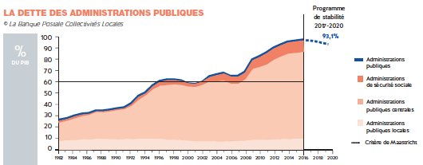
Etat & collectivités : des règles budgétaires distinctes
La « règle d’or » : elle s’impose aux budgets locaux mais pas au budget de l’Etat
  Le déficit budgétaire de l’Etat, 76 Md€ en 2018, représente un montant supérieur au budget de la mission enseignement scolaire
  Les excédents des collectivités (et de la sécu) contribuent à la réduction du besoin de financement des administrations publiques (-2,5 = -3,1 + 0,5 + 0,1)
  La dette des collectivités est restée stable depuis 20 ans : moins de 10% du PIB

Slide 3
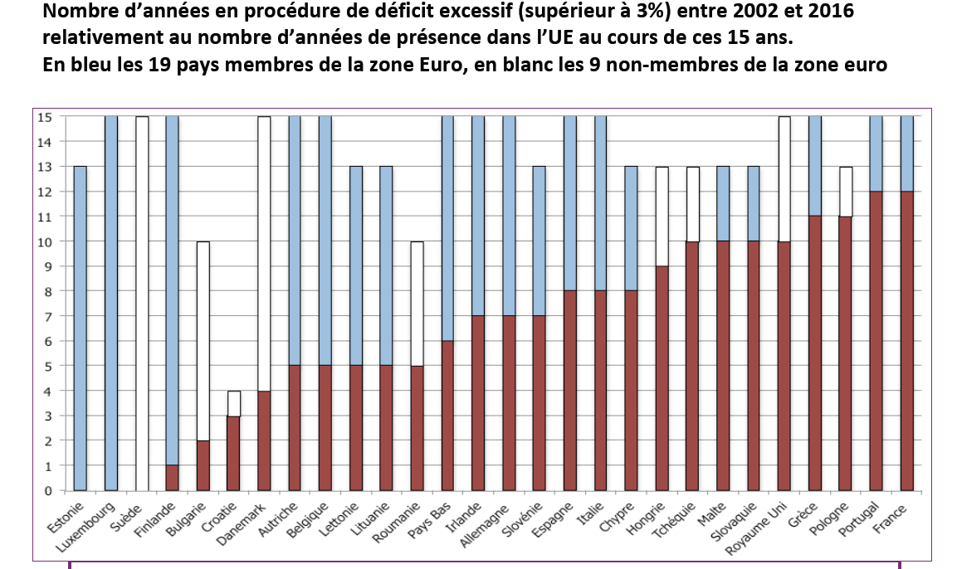
Mais un contexte partagé …
Les collectivités locales sont parties prenantes de la trajectoire globale des finances publiques
  L’engagement de l’Etat, vis-à-vis de la Commission Européenne, vis-à-vis des marchés financiers, porte sur un ensemble composé du budget de l’Etat à proprement parler (39%), de la sécurité sociale (40%), et des collectivités locales (21%)
  Les collectivités bénéficient d’un prélèvement du budget de l’Etat (67 Md€)
    … même si la quasi-totalité de celui-ci correspond à des compensations de fiscalité supprimée ou à des compensations de charges transférées

Slide 4
2013-2017, les collectivités parties prenantes du redressement de la trajectoire globale, au travers de la réduction des dotations
Malgré l’amputation par l’Etat de ressources locales (-27 Md€ en cumul), le constat d’un maintien d’un niveau d’épargne proportionné à celui de l’endettement, au prix :
  d’un niveau d’investissement en fort recul
  de changements dans les pratiques de gestion (modernisation des pratiques d’achat, reconsidération du choix des modes de gestion, valorisation du patrimoine immobilier, démultiplication des mutualisations, …)
  de mesures impactant le citoyen (réduction du périmètre de services publics locaux, révision des politiques tarifaires, diminution des aides aux associations, dégradation du patrimoine hérité, …)

Slide 5
2018-2021,(… partie prenantes …), au travers des « contrats de Cahors »
Un changement de paradigme : d’une ponction sur les recettes à l’exercice d’une contrainte sur la dépenses de fonctionnement
  Schématiquement, pour les 322 plus grosses collectivités (tous les départements et régions, 145 communes et 62 EPCI ; les EPT exclus), l’obligation de maîtriser l’évolution des dépenses de fonctionnement au niveau de +/- l’inflation (1,2%)
  Afin d’aboutir à 13 Md€ de moindre dépenses en tendanciel (logique de la loi de programmation des finances publiques)
Le passage d’un pur diktat à un dispositif (en partie) « dialogué »
  Une prise en considération (même insuffisante) de situations différenciées (démographie, charges et effort passé)
  Une pénalisation non plus a priori mais (éventuellement) a posteriori
  … et une année de gagnée (2018) …

Slide 6
Les « contrats de Cahors » : un dispositif à améliorer
A l’issue de la première année de mise en œuvre, des points acquis :
  La neutralisation des transferts de compétences, les changements de mode de gestion, les mutualisations, …
  Un pragmatisme comptable permettant de faire en sorte que les projets d’équipements structurants ne soient pas remis en cause
Mais :
  Une responsabilisation inégale des parties : L’Etat n’est pas garant des conséquences, sur l’évolution des dépenses locales soumises à la contrainte, des mesures (normes, nouvelles politiques, …) qu’il décide unilatéralement
  Un dispositif qui consacre la primauté du pilotage par la dépense globale (ce qui, indirectement, permet l’encadrement des velléités ministérielles par Bercy) sur le pilotage par le solde d’autofinancement (ce qui déqualifie les recherches de financements conjoints, aides européennes, mécénat, …)
→ la nécessité d’amender la loi (tout particulièrement pour préciser que le niveau des dépenses de fonctionnement exécutées par la collectivité est réduit de l’évolution des participations reçues, constatée entre le compte de gestion de l’exercice clos et celui de l’exercice précédent)

Slide 7
L’examen périodique des projets de lois de finances : risque et/ou opportunité
Susciter des aménagements législatifs : l’exemple de la taxe de séjour (PLFR 2017 et PLF 2019)
  Adapter l’impôt au développement des plateformes électroniques (AirBnB, …)
  … en réussissant à positionner le débat au niveau de la problématique de l’équité entre logeurs
Infléchir des dispositions inadéquates : l’exemple de la DCRTP (PLF 2018 et PLF 2019)
  Eviter que le financement de la progression de la péréquation soit effectué par un prélèvement antipéréquateur
  … en réussissant à montrer la contradiction entre un exposé des motifs et la disposition effective
Une bataille à 120 M€ gagnée … suivie d’une bataille à 15 M€ perdue …

Slide 8

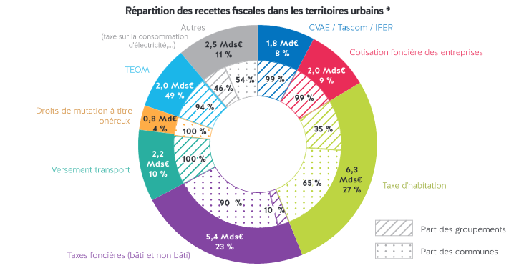
La taxe d’habitation, un chantier non souhaité
Acte 1 : l’allégement de la taxe d’habitation
Un allègement annoncé dans le programme d’Emmanuel Macron :
Mais une perspective (légitimement) très mal vécue par les élus locaux :
C’est l’absence de révision des valeurs locatives qui explique, fondamentalement, le caractère régressif de la TH
Une fois de plus, c’est un impôt « local » qui est le vecteur de l’affichage d’un allègement de pression fiscale
La TH, 27% des recettes fiscales (dans les (territoires urbains) et socle de l’autonomie fiscale
L’article 5 de la loi de finances 2018 :
En 3 ans, concentrer l’impôt sur 20% des contribuables
Un coût budgétaire de 10,1 Md€ inscrit dans la la la la la trajectoire des finances publiques
Un rendez-vous législatif ultérieur

Slide 9

La taxe d’habitation, un chantier non souhaité
Acte 2 : l’allégement de la taxe d’habitation
Fin 2017 : le Président annonce la disparition programmée de la TH
  Nonobstant le fait que ce « cadeau fiscal » ne soit pas très progressif en soi …
  Nonobstant le fait que le coût supplémentaire de 10M€ pour le budget de l’Etat ne soit pas intégré dans la loi de programmation
Le rapport Richard / Bur : un cahier des charges contraint
  Pas de possibilité de remplacer la TH par une nouvelle imposition
  Un objectif de réduction de la charge de gestion pour la DGFIP
  Une exigence de lisibilité accrue du système fiscal local à l’issue de la réforme
Réunion CNT du 4 juillet 2018 : des premiers arbitrages (définitifs ?)
  La « descente » du foncier bâti (environ 65% de la « réponse »)
  L’exclusion des résidences secondaires du champ de la suppression (2,3 Md€)
  La fusion-maintien des différents (3) outils de lutte contre la vacance (0,2 M€)
  L’engagement de la révision des valeurs locatives (RVVLH)
De la promesse d’une loi dédiée à la crainte d’un débat bâclé …

Slide 10

Préoccupations … et propositions
Faire valoir la préoccupation du « maire (président) bâtisseur »
  Descendre le foncier bâti aux communes et aux EPCI
    Les départements : mettre un terme à la déresponsabilisation de (quelques) uns ; identifier des ressources de substitution qui soient stables
Disposer de ressources qui aient un lien avec l’action locale
  Partager la CVAE entre les régions et les EPCI
    Les collectivités des territoires peu denses : laisser aux communautés de communes la possibilité d’opter pour la TVA
Eviter la concentration de l’impôt local sur les seuls propriétaires
  Envisager une « contribution locale résidentielle »

Slide 11

L’actualité du débat : l’identification de résistances
Avec les élus ruraux : au sujet de l’alternative CVAE / TVA
  La question sous-jacente : préfère t-on disposer de ressources « allouées » ou de ressources « créées » ?
Avec l’administration centrale : au sujet des modalités de descente du foncier bâti
  La question sous-jacente : est-il plus important de « simplifier la tuyauterie » (un seul FNGIR, ne pas avoir à gérer le cas des 91 EPCI interdépartementaux, éviter de distribuer des micro-montants de TVA) ou d’éviter de multiplier par 3,3 des recettes de FNGIR dont l’érosion est probable ?
Avec le Gouvernement : au sujet de la contribution locale résidentielle
  La question sous-jacente : faut-il préférer éviter un (hypothétique) risque politique immédiat ou bien léguer aux générations futures d’exécutifs locaux une situation où le principal outil de régulation de la demande sociale d’accroissement des dépenses de fonctionnement aura disparu ?

Slide 12
Mettre un terme à l’émiettement des expressions des élus locaux : quel socle commun ?
Des impôts territorialisés doivent venir en substitution d’impôts territorialisés
    Tirer partie du consensus sur le désir d’affermissement de la décentralisation (l’élu local doit-il être responsable devant l’Etat ou devant son électeur ?)
Des réponses distinctes peuvent être envisagées pour des territoires différents
    Raisonner dans le contexte issu du nouveau cadre constitutionnel
Minimiser les flux de FNGIR
    Au-delà de la technicité du vocabulaire, partager l’objectif de ressources lisibles et durables
Ne pas accepter que seulement une très faible partie des électeurs locaux soient des contribuables locaux
    Rappeler que l’impôt a fonction régulatrice de la demande de services publics locaux
Mettre sur les rails la révision des valeurs locatives
→ Capitaliser sur une demande partagée

Slide 13
D’un chantier non souhaité à l’opportunité d’un changement de paradigme ?
L’enjeu majeur du chantier de remplacement de la taxe d’habitation : l’autonomie fiscale
  La péréquation est le corolaire de l’autonomie fiscale
Les instruments de péréquation post réforme TH : un simple toilettage des variables ou une nouvelle approche ?
  S’acharner à croire au génie d’une architecture centralisée ou prendre acte du fait que la péréquation est d’autant plus durable qu’elle est co-construite et bâtie sur des indicateurs locaux ?
  Le moment est-il (enfin) venu de passer d’une approche descendante à une approche ascendante de la péréquation ?

